Slide 1
SÉANCE C1 · MODULE 5
Douze minutes, et personne pour vous attendre
Un chroniqueur de radio parle seul, vite, et ne reformule jamais. On ne suit pas un exposé en essayant de tout comprendre : on le suit en trois écoutes, avec une consigne différente chaque fois.
75 minutes · Deux versions, et la mienne
Notes:
Ouverture du bloc C. Prévenir tout de suite que l'extrait est long et rapide : c'est voulu. La voix de Grégoire Ferland n'est pas ralentie, contrairement à celle des autres personnages du module — le débit d'une chronique de radio est précisément ce que la séance fait travailler. Ne pas s'en excuser auprès du groupe : l'annoncer comme l'objet du jour.

Slide 2
OBJECTIFS DE LA SÉANCE
À la fin, je serai capable de…
1
suivre un exposé de douze minutes sans interlocuteur ;
2
trouver la position de l'auteur dans les trente premières secondes ;
3
noter trois ou quatre chiffres avec ce qu'ils recouvrent ;
4
repérer ce qui est dit deux fois, et en tirer la vraie thèse.
C1 · Deux versions, et la mienne
2
Notes:
Le quatrième objectif surprend et il est le plus rentable : dans un texte préparé, une répétition n'est jamais un hasard.

Slide 3
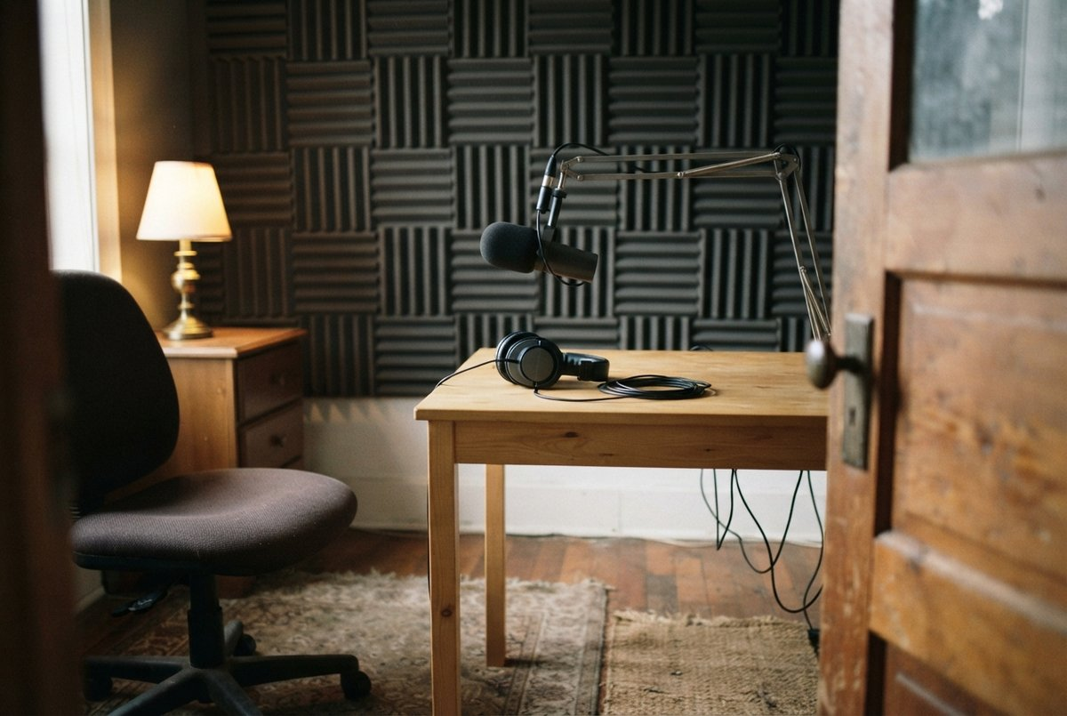
OBSERVATION
Que retenez-vous de douze minutes de radio ?
Combien de chiffres pouvez-vous retenir sans rien écrire ?
Que faites-vous quand un mot vous échappe au milieu d'une phrase ?
Écoutez-vous pour comprendre, ou pour préparer votre réponse ?
À quel moment décidez-vous si la personne est pour ou contre ?
C1 · Deux versions, et la mienne
3
Notes:
La troisième question est celle qui ouvre la séance. Presque tout le monde prépare sa réplique et cesse d'entendre. Le dire sans reproche : c'est ce qui fait qu'on répond à côté dans les tribunes.

Slide 4
TROIS ÉCOUTES, TROIS CONSIGNES
Première écoute : quelle est sa position ? Deuxième écoute : quels sont les chiffres ? Troisième écoute : qu'est-ce qui est dit deux fois ?
Une seule consigne par écoute. Celui qui cherche tout à la fois ne trouve rien et abandonne à la quatrième minute. Ce découpage est ce que le programme du niveau 8 appelle « suivre le déroulement d'exposés bien structurés » : ce n'est pas un truc, c'est un savoir-faire d'écoute.
C1 · Deux versions, et la mienne
4
Notes:
Diapositive à photographier. L'écrire aussi au tableau et la laisser pendant toute la séance : on y revient trois fois.

Slide 5
ÉCOUTE 1 DE 3
De quel côté est-il ?
Première écoute : cherchez une seule chose, sa position.
GRÉGOIRE
Ma chronique de la semaine. Elle sera longue, et je vous préviens tout de suite : je vais vous dire ce que je pense, ce qui n'est pas mon travail habituel.
GRÉGOIRE
Je suis pour le projet du boisé Sainte-Perpétue. Voilà. Vous savez maintenant dans quel sens lire ce qui suit, et vous avez le droit de fermer la radio.
GRÉGOIRE
Trois raisons. La première est un chiffre que personne ne conteste.
C1 · Deux versions, et la mienne
5
Notes:
Interdire la prise de notes à cette écoute-là. La position arrive en trente secondes, comme presque toujours dans une chronique d'opinion. Faire remarquer « je vous préviens tout de suite » et « trois raisons » : ce sont des charnières, elles annoncent la suite.

Slide 6
ÉCOUTE 2 DE 3
Les chiffres, et ce qu'ils recouvrent
Deuxième écoute : notez les nombres, et ce à quoi chacun se rapporte.
GRÉGOIRE
Le taux d'inoccupation des logements locatifs de la ville est de zéro virgule trois pour cent. Trois logements libres sur mille.
GRÉGOIRE
Les quarante-cinq logements abordables sont écrits dans le règlement, avec une pénalité de deux millions si le promoteur ne les livre pas.
GRÉGOIRE
Depuis quinze ans, chaque fois qu'on a proposé du logement dense ici, un comité s'est formé et le projet est mort. Cinq fois sur cinq.
GRÉGOIRE
La Ville a voté quatre jours après avoir reçu l'évaluation du terrain. Quatre jours.
C1 · Deux versions, et la mienne
6
Notes:
Trois ou quatre chiffres suffisent. Un chiffre noté sans son unité ni ce qu'il mesure est pire que rien. Faire comparer les notes par deux : les écarts se voient tout de suite.

Slide 7
ÉCOUTE 3 DE 3
Ce qui revient, et ce qu'il demande
Troisième écoute : qu'est-ce qui est dit deux fois, et pourquoi ?
GRÉGOIRE
Maintenant, la partie où je me contredis, parce qu'un chroniqueur qui ne se contredit jamais est un chroniqueur qui ne lit rien.
GRÉGOIRE
On ne vend pas un bien public en quatre jours, et surtout pas à vingt-deux heures cinquante devant onze personnes.
GRÉGOIRE
Ce que je souhaite, c'est que le registre atteigne son nombre. Je suis pour le projet et je souhaite qu'il y ait un référendum.
MIRELA
Vous dites que le projet est bon, mais vous voulez un référendum. Si le référendum le rejette, qu'est-ce que vous aurez gagné ?
GRÉGOIRE
Excellente question, et je n'ai pas de bonne réponse. Je peux me tromper.
C1 · Deux versions, et la mienne
7
Notes:
« Vingt-deux heures cinquante » et « onze personnes » reviennent trois fois dans la chronique. Ce n'est pas une redite : c'est sa vraie question, qui est la procédure et non le boisé. Faire remarquer que sa conclusion n'est pas la répétition de sa thèse — il est pour le projet et il souhaite un référendum.

Slide 8
ANALYSE
Une grille d'écoute en cinq lignes
MOMENT
CE QU'ON Y NOTE
avant d'écouter
qui parle, et sur quel média
première écoute
la position, en une phrase
deuxième écoute
trois ou quatre chiffres, avec leur unité
troisième écoute
ce qui revient, et la concession
après
une seule question à poser, écrite en entier
C1 · Deux versions, et la mienne
8
Notes:
Diapositive à photographier. Cette grille sert pour n'importe quel exposé long : un discours, une conférence, une réunion syndicale. La faire recopier au propre dans le cahier.

Slide 9
PRATIQUE 1 DE 2
Vrai ou faux ?
Répondez d'après la chronique.
1
Grégoire Ferland annonce sa position dès le début.
2
Il est contre le projet du boisé.
3
Le taux d'inoccupation est de zéro virgule trois pour cent.
4
Les quarante-cinq logements reposent sur une promesse verbale.
5
Il refuse de reconnaître le moindre point au comité.
6
Il souhaite que le registre atteigne son nombre.
C1 · Deux versions, et la mienne
9
7
Il admet qu'un référendum pourrait faire perdre les logements.
8
Mirela lui reproche de se contredire, et il le nie.
Notes:
Faire justifier chaque « faux » par la réplique exacte. Les deux derniers sont les plus intéressants : ils portent sur l'honnêteté du chroniqueur, pas sur les faits.

Slide 10
CORRECTION
Vrai ou faux ?
Correction — on lit la réponse, on ne commente pas l'erreur.
1
Grégoire Ferland annonce sa position dès le début. » vrai
2
Il est contre le projet du boisé. » faux - il est pour
3
Le taux d'inoccupation est de zéro virgule trois pour cent. » vrai
4
Les quarante-cinq logements reposent sur une promesse verbale. » faux - ils sont au règlement
5
Il refuse de reconnaître le moindre point au comité. » faux - il lui donne raison deux fois
6
Il souhaite que le registre atteigne son nombre. » vrai
C1 · Deux versions, et la mienne
10
7
Il admet qu'un référendum pourrait faire perdre les logements. » vrai
8
Mirela lui reproche de se contredire, et il le nie. » faux - il l'admet
Notes:
Corriger en groupe. Donner la bonne réponse, sans revenir sur qui s'est trompé.

Slide 11
PRATIQUE 2 DE 2
Il affirme, il concède, il demande
Pour chaque phrase entendue, dites ce qu'elle fait dans le raisonnement.
1
Le taux d'inoccupation est de zéro virgule trois pour cent.
2
Le comité a raison sur un point, et il a raison durement.
3
Ce que je souhaite, c'est que le registre atteigne son nombre.
4
On ne vend pas un bien public en quatre jours.
5
Cinq projets de logement dense sont morts en quinze ans.
6
Le terrain derrière l'aréna n'a jamais été étudié sérieusement.
C1 · Deux versions, et la mienne
11
7
Vous avez le droit de m'appeler et de me dire que je me contredis.
Notes:
C'est l'exercice `t2trois` du module. Le classement compte moins que la justification : demander à quoi on reconnaît une concession. La réponse est qu'elle donne raison à l'autre camp, et qu'elle est suivie d'un « mais » ou de rien du tout.

Slide 12
CORRECTION
Il affirme, il concède, il demande
Correction — on lit la réponse, on ne commente pas l'erreur.
1
Le taux d'inoccupation est de zéro virgule trois pour cent. » il affirme
2
Le comité a raison sur un point, et il a raison durement. » il concède
3
Ce que je souhaite, c'est que le registre atteigne son nombre. » il demande
4
On ne vend pas un bien public en quatre jours. » il concède
5
Cinq projets de logement dense sont morts en quinze ans. » il affirme
6
Le terrain derrière l'aréna n'a jamais été étudié sérieusement. » il concède
C1 · Deux versions, et la mienne
12
7
Vous avez le droit de m'appeler et de me dire que je me contredis. » il demande
Notes:
Corriger en groupe. Donner la bonne réponse, sans revenir sur qui s'est trompé.

Slide 13
PIÈGE
Le piège le plus fréquent
ON ENTEND SOUVENT
IL FAUT DIRE PLUTÔT
Tout noter pendant les douze minutes
Noter cinq choses seulement
Celui qui écrit tout n'écoute plus. Une page de notes pour douze minutes est le signe que l'écoute a échoué. Même règle pour un mot inconnu : s'arrêter dessus coûte le reste de l'exposé. On le note au vol dans la marge et on rattrape le fil.
C1 · Deux versions, et la mienne
13
Notes:
Le dire au moment où les cahiers se remplissent, pas avant. Beaucoup d'élèves croient bien faire en transcrivant, et personne ne le leur a jamais dit autrement.

Slide 14
BILLET DE SORTIE
Écoutez une chronique ou un discours de dix minutes et notez cinq choses.
La position en une phrase, trois chiffres, et ce qui revient.
Puis une seule question à poser, écrite en entier.
C1 · Deux versions, et la mienne
C1 · Deux versions, et la mienne
14
Notes:
Devoir. La question écrite en entier sert au bloc D, où l'on intervient à la tribune. Une question improvisée à l'antenne se perd ; une question écrite tient en vingt secondes.

